Slide 1
计算机学院——互联网数据库开发大作业
项目展示
Baosha小组
组长：杜怡兴
组员：王健行 李星谊 杨淇

Slide 2
01
02
03
04
CONTENTS
项目演示
小组分工
数据表展示
代码实现
Baosha

Slide 3
01
项目演示

Slide 4
02
小组分工
Work division
·杜怡兴：突破技术难点，实现新闻页面的设计、图表展示和静态 CSS 编写；指导团队成员使用 gii 生成工具，主导后台的 CRUD 生成；管理用户注册登录结构以及实现网站的动态优化和 UI 设计。高屋建瓴进行项目演示。
·王健行：主导爬虫实现，针对新闻资讯和关键数据分别完成静态和动态爬虫；主导调整了前后台模板样式，丰富前后端页面内容，调整细节设计。
·杨淇：根据提供数据完成数据库构建，协助完成前端页面构建，将数据库与前端相连，协助实现CRUD相关操作。根据项目经验总结编写实现文档。
·李星谊：使用live share，git进行团队协调控制，撰写设计文档与需求文档分配任务需求，编写展示PPT。实现首页美化和主页css编写，收集数据构建数据库表，协助完成MVC结构设计。

Slide 5
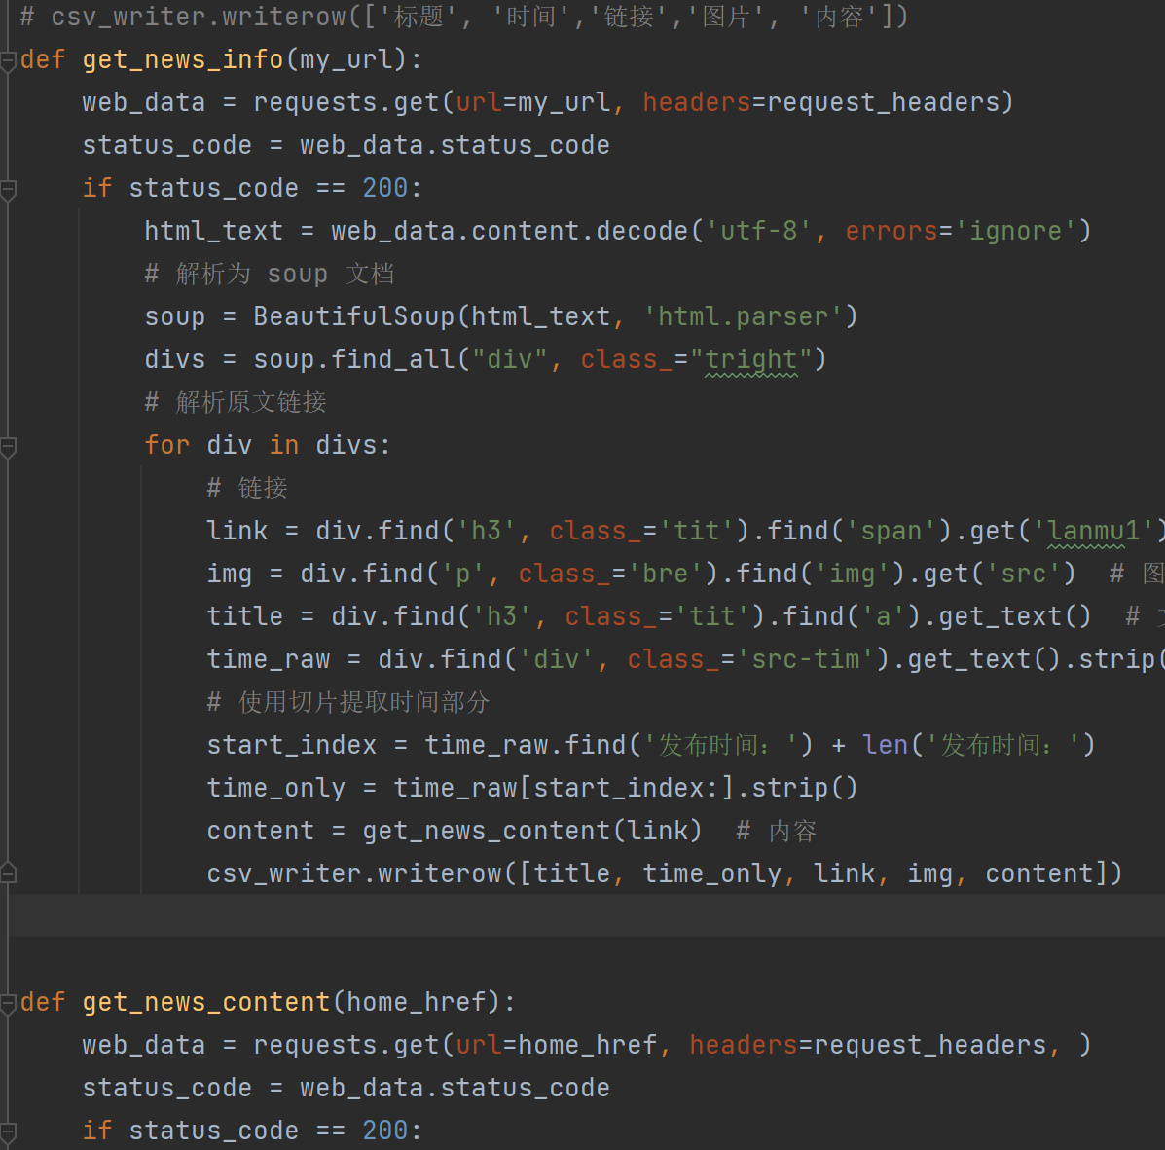
03
爬虫展示
crawler shown
静态爬虫
抓取和提取静态网页内容的网络爬虫。
静态网页是在服务器端生成的 HTML 内容，不包含动态生成或通过客户端脚本（如 JavaScript）加载的部分。
静态爬虫通过直接请求网页并解析 HTML 内容来抓取数据，而不执行或解析 JavaScript。

Slide 6
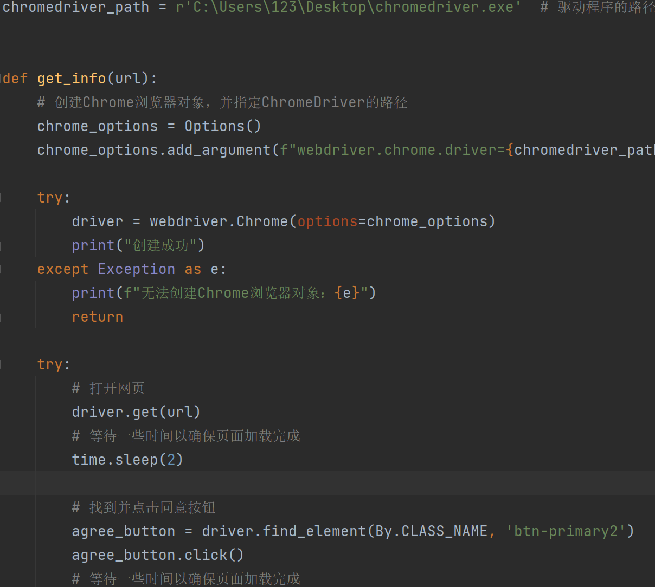
03
爬虫展示
crawler shown
动态爬虫
通过客户端脚本（如 JavaScript）在浏览器中动态生成的内容。
需要模拟用户在浏览器中的行为，包括执行 JavaScript、处理异步加载等操作，以获取完整的页面内容。
利用谷歌浏览器驱动完成

Slide 7
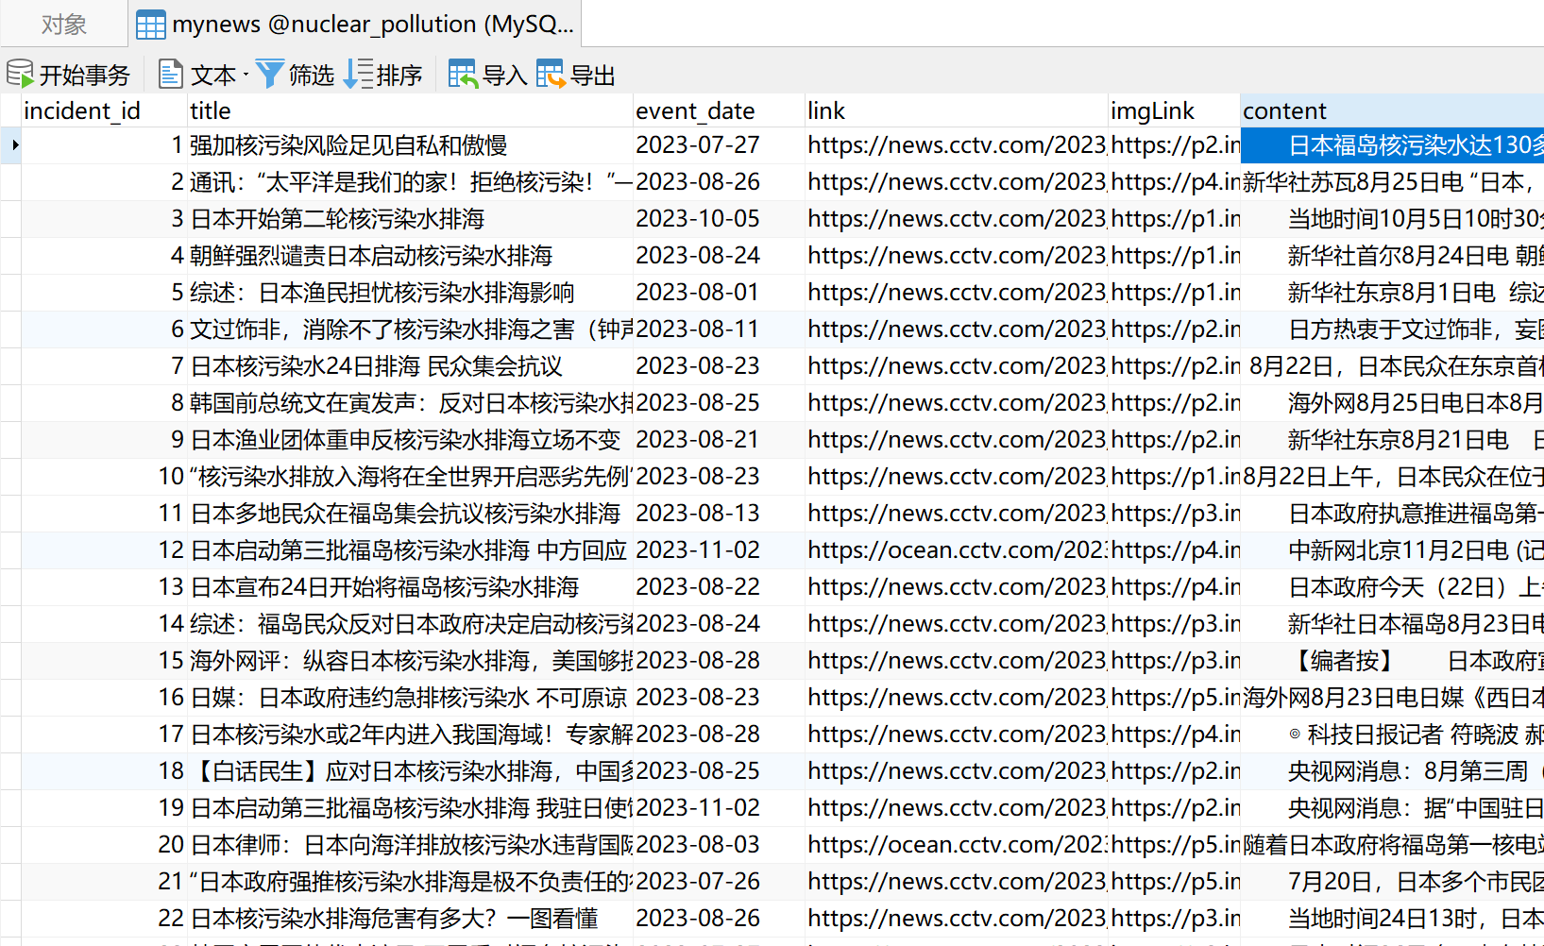
04
数据表展示
database shown

Slide 8
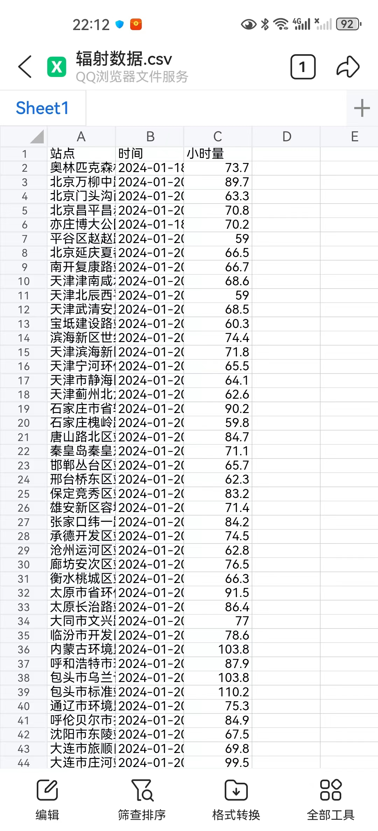
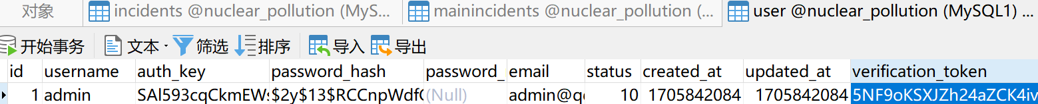
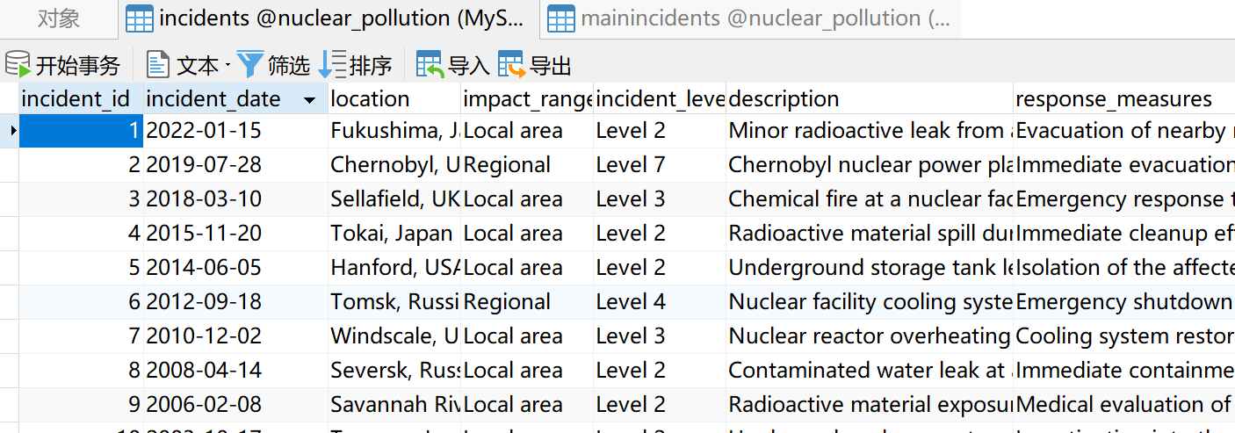
04
数据表展示
database shown

Slide 9
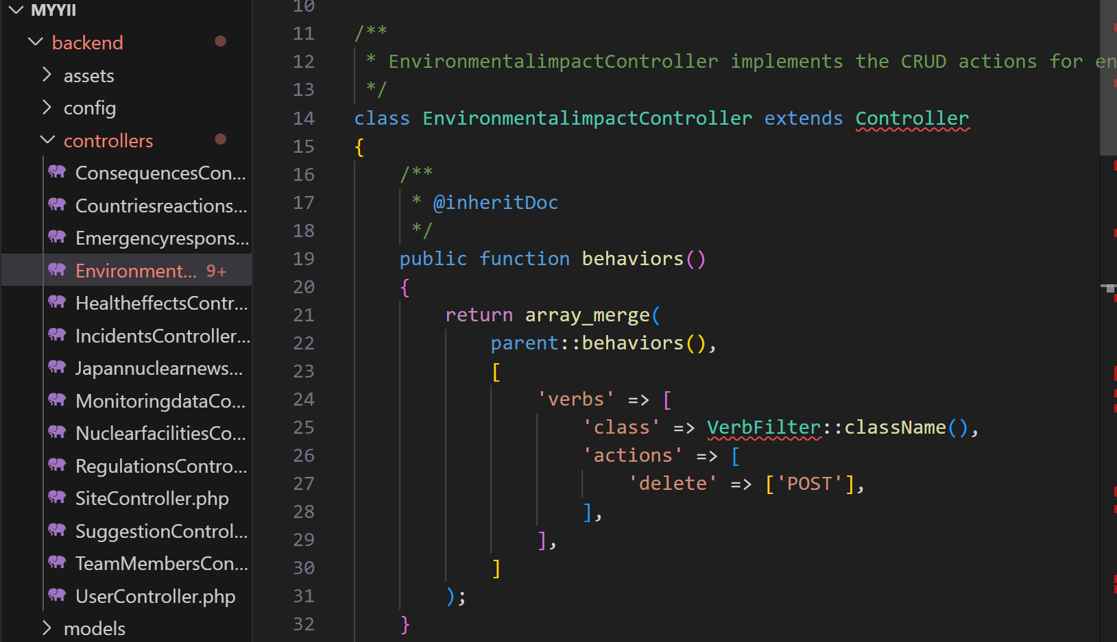
05
代码实现
MVC中controller实现：
处理用户请求和响应的组件，能通过前端网页操作修改后端数据库。
每个数据库表对应一个controller实现，共有14个
简单重写behaviors(),actionIndex(),actionCreate等关键函数即可

Slide 10
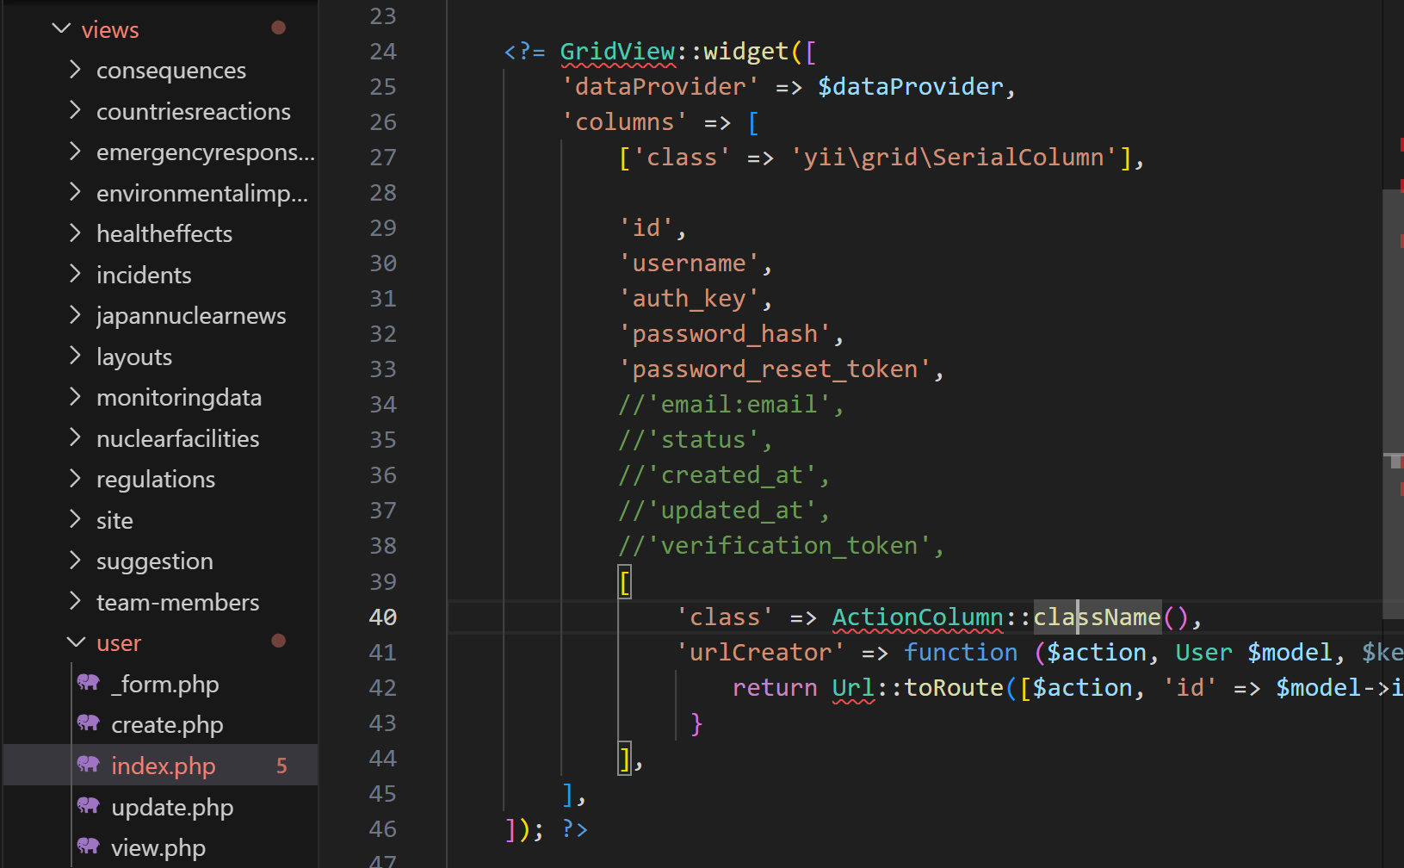
05
代码实现
MVC中view实现：
使用了Yii框架的GridView小部件来呈现数据
显示数据表中信息
提供创建用户的按钮
backend/views/user/index.php ,用于展示用户列表的页面

Slide 11
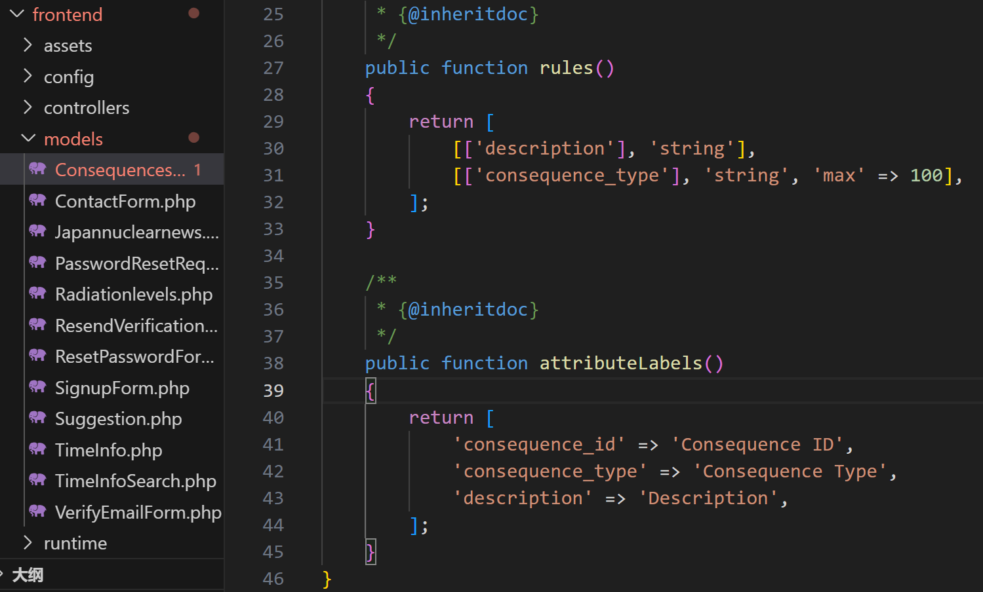
05
代码实现
MVC中model实现：
包含了数据的定义、读取、写入和验证
attributeLabels()方法定义了模型属性的标签，用于在视图中显示。
myYii/frontend/models/Consequences.php 对应consequences表的model类

Slide 12
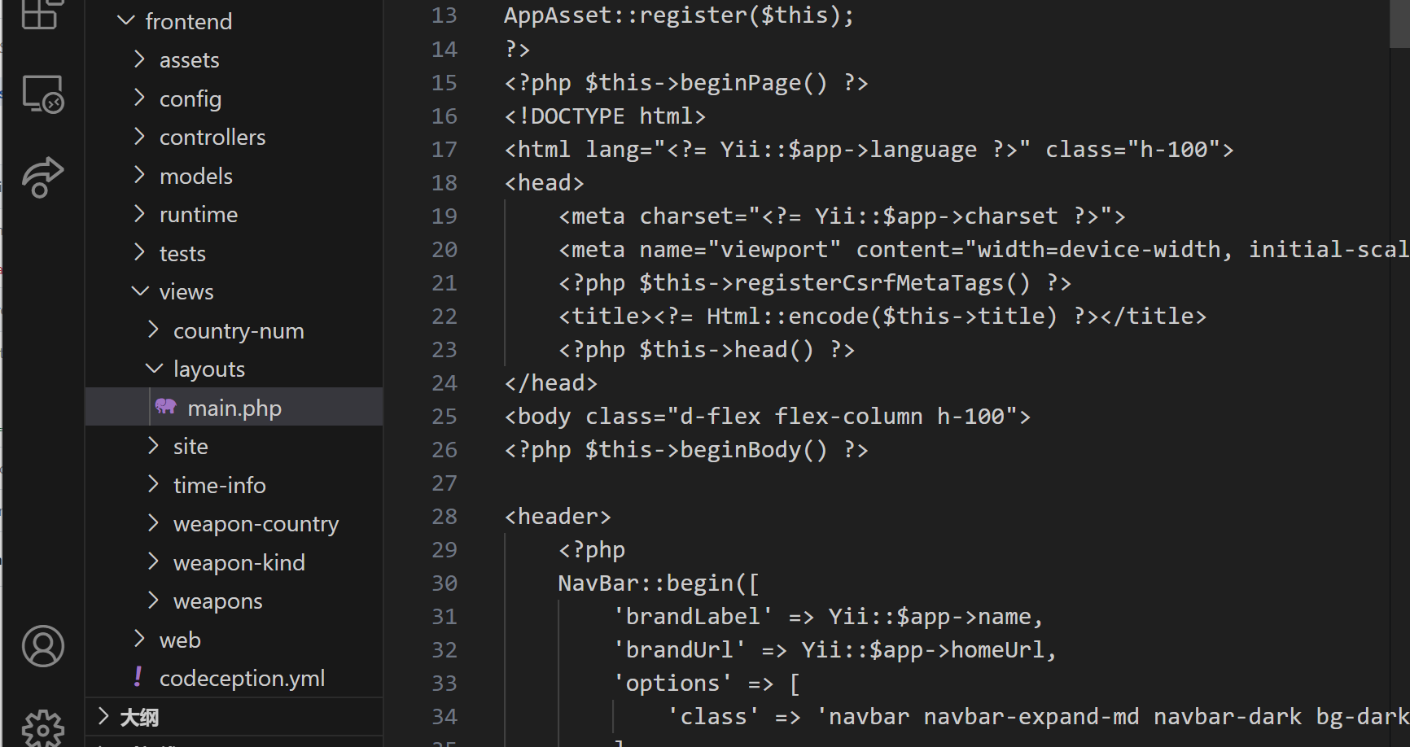
05
代码实现
frontend/views/layouts/main.php 实现了一个前台网页布局和导航栏功能

Slide 13
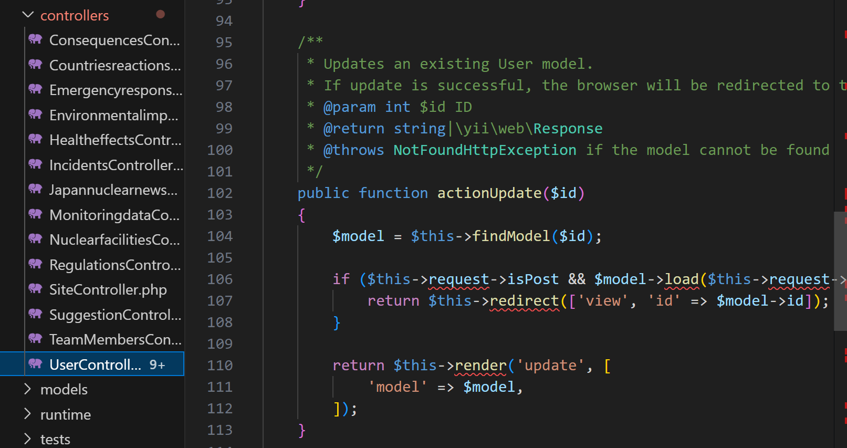
05
代码实现
后台部分较为简单，对于数据库的增删改查，只需使用gii工具生成相应的代码即可，举例如下（user表的CRUD）

Slide 14

TOURISM
感谢观看
By Baosha
组长：杜怡兴
成员：李星谊 王健行 杨淇

